Slide 1
KURS ANIMACJI MODLITWY CHARYZMATYCZNEJ
Pięćdziesiątnica

Slide 2

Spotkanie z żywym Bogiem
Celem modlitwy osobistej i wspólnotowej jest spotkanie i zjednoczenie z Bogiem.

Slide 3
Komunia z Chrystusem
„Modlitwa jest o tyle chrześcijańska, o ile jest komunią z Chrystusem”
KKK 2565

Slide 4

Duch prowadzi modlitwę
Duch przychodzi z pomocą naszej słabości i uczy nas modlitwy (Rz 8,26).

Slide 5

Przewodnik całego życia
Duch Święty chce prowadzić wszystkie dziedziny życia, nie tylko chwile modlitwy.

Slide 6

P‌łytka woda
Samo wypuszczanie pragnień jak papierowych statków nie przemienia życia.

Slide 7
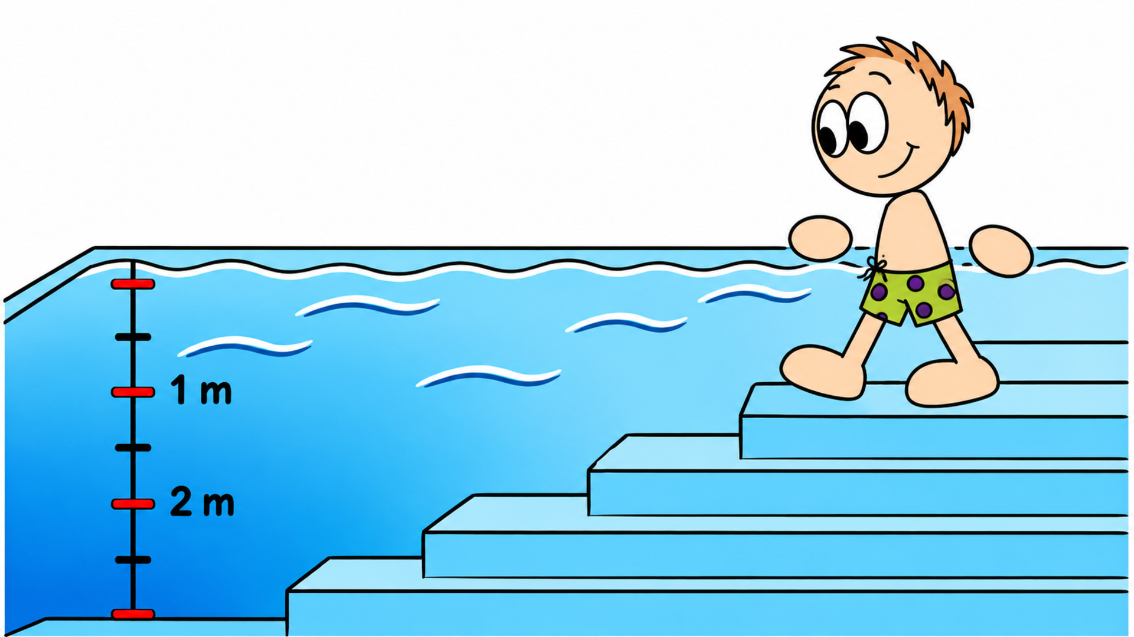
Całkowite zanurzenie
Głębokie zanurzenie w Duchu Świętym otwiera życie na przemianę, owoc i uzdrowienie (Ez 47,3–5).

Slide 8
CELEM KAŻDEJ MODLITWY CHARYZMATYCZNEJ JEST DOŚWIADCZENIE PIĘĆDZIESIĄTNICY!

